Slide 1
Ilmastolain uudistus katsaus kuulemisiin

Slide 2
”Hienoa, että teette tällaista”
- Osallistuja, Tampere, 27.1.2020
Miten kuulemisia ollaan toteutettu tähän mennessä?
  Ilmastolain uudistamista koskeva webkysely (11.11-9.12.2019)
  Kirjastokiertue (HKI –TRE – SJK – RO – INARI; 15.1.2020-30.1.2020)
  Sidosryhmien aamukahvitilaisuudet
    Maankäyttö- ja metsätalous; 2.3.
    Elinkeinoelämä; 5.3.
    Kunnat ja alueet; 1.4.
    Oikeustieteilijät; 16.4.
  Lisäksi kouluvierailuja ja instagram minikyselyjä
Kohderyhminä erityisesti saamelaiset ja nuoret
”Avoimuus”
”Läpinäkyvyys”
”Kaikki mukaan”
”Ilmastolakia uudistetaan yhdessä”

Slide 3
Miten ilmastolakia tulisi kehittää?
Tuloksia webkyselystä, osallistujia 2458
Avoin
Selkeä
Kansankielinen
Läpileikkaavuus muuhun lainsäädäntöön
Hiilineutraaliustavoite 2035 lakiin
Lisää välitavoitteita ja tavoitteiden tarkastelu useammin
Lain velvoittavuutta tulee lisätä
Lisää konkretiaa: keinot ja sanktiot
Hiilinielut ja maankäyttösektori tulisi sisällyttää lakiin
Kuntia tulisi velvoittaa sopeutumistoimiin
Alueelliset erot, talous, kilpailukyky, työllisyys huomioitava
Ilmastopaneelin asemaa ja riippumattomuutta vahvistettava
Lisää osallistumista ja osallistamista lakiin

Slide 4
Mikä olisi unelmien ilmastolaki?
Tuloksia kirjastokiertueen kohteilta, osallistujia ~180

Slide 5
Aamukahvitilaisuuksien viestit
Osallistujia yhteensä ~160
Maatalous- ja maankäyttösektorin viestit:
  Maatalous- ja metsäsektorin rooli tärkeä tunnistaa ilmastolaissa
  Tavoitteet ja keinovalikoiman tulee olla konkreettisia, mutta joustavia
  Toimia erityisesti turvepelloille tarvitaan, mutta ne tulee toteuttaa sosiaalisesti oikeudenmukaisella tavalla
Elinkeinoelämän viestit
  Alat ja investointisyklit erilaisia – ilmastolain täytyy huomioida tämä ja olla joustava.
  Kaikki alat eivät kulje eteenpäin samassa vauhdissa, jonka vuoksi päästövähennykset eivät lineaarisia – lain tulee huomioida tämä
  Tavoitteet yhteisiä laissa, mutta keinovalikoiman tulee olla laaja

Slide 6
Aamukahvitilaisuuksien viestit
Osallistujia yhteensä ~160
Kuntien ja alueiden viestit
  Kunnilla merkittävä rooli päästövähennysten ja sopeutumisen tavoitteiden saavuttamisessa. On tärkeää, että kuntien ja alueiden työ tunnistetaan, mutta on samalla on turvattava, että tämä tehdään tavalla, joka ei pysäytä hyvää kehitystä
  Alueiden ja kuntien (maakuntien) roolin ja työnjaon selkiyttäminen ja tunnistaminen tärkeää ja tarkennuksia tämän suhteen tarvitaan myös ilmastolakiin. Seuranta ja tavoitteet ovat keskiössä.
  Velvoitteet edellyttävät rahoitusta ja tämä tulee turvata

Slide 7
Aamukahvitilaisuuksien viestit
Osallistujia yhteensä ~160
Oikeustieteilijöiden viestit
  Ilmastosääntelyä tulee valtavirtaistaa mm. linkkien rakentamisella muuhun lainsäädäntöön ja muihin toimijoihin ja olemassa oleviin rakenteisiin sekä suunnitelmiin (mm. kunnat)
  Kansalaisyhteiskunta ja perus- ja ihmisoikeuksien turvaaminen keskiössä. Operointi PL 20 §:n kautta mahdollinen, mutta punnintaa joudutaan tekemään muiden oikeuksien suhteen
  Muutoksenhakumahdollisuuksia, ml. laillisuusvalvojat, tulisi tarkastella ilmasto-oikeudenkäyntien yleistyessä muualla maailmassa
  Ilmastoasioiden läpinäkyvyyttä voitaisiin vahvistaa ilmastobudjetoinnilla. Voisi lisätä myös sosiaalista oikeudenmukaisuutta.

Slide 8
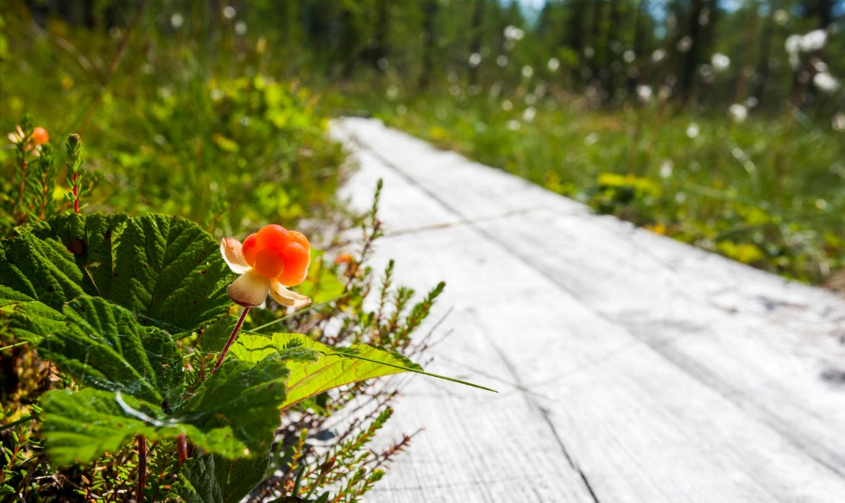
Tiivistetysti:
”Ilmastolaki on meidän kaikkien laki ”
Osallistuja, Seinäjoki, 28.1.2020
Kuuleminen on koettu tärkeäksi
Ilmastolain tulee olla läpinäkyvä, konkreettinen, ekologisia ratkaisuja tukeva ja velvoittava laki
Lain tulee koskea kaikkia
Lain tulee edistää ja tukea perus- ja ihmisoikeuksia: keskiössä ilmastonmuutokselle haavoittuvat ryhmät, muutoksenhaku ja tiedonsaantioikeus
Oikeudenmukainen siirtymä tulee huomioida lakia ja toimia kehitettäessä
Lähde: YM, kuvapankki

